Slide 1
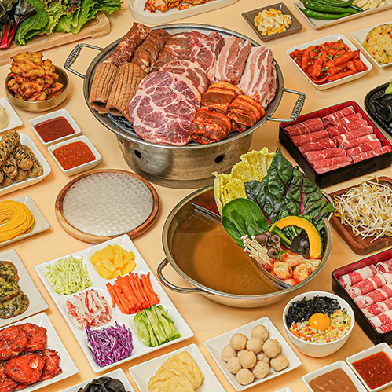
<글자색>
# 2A2A2A
<강조색1>
#F78535
TEAM PROJECT
Depp
Dish(가칭)
<강조색2>
#9A8B80
배경색
#FFFFFF

Slide 2

DEEP
DISH
QNWP

Slide 3
Ⅰ
팀 프로젝트 이름 추천
1. Deep Dish : Deep Learning + 음식 접시
2. Byte. Bite : 컴퓨터 데이터(Byte) + 한입(Bite) => AI 미식가
3.
각자 고민이 필요하지만
지금 시점엔 중요한 게 아니라고 생각이 됩니다.

Slide 4
Ⅱ
기획안 세부내용
서론 (주제에 대한 배경)
주제 소개 : 본 프로젝트는 음식 이미지로부터 가게 유형/주요 재료를 예측하고, 이를 시계열로 분석하여 트렌드를 파악하는 AI기반 분석 시스템을 목표로 한다. 이미지 기반 B2B 예측 기술의 실질적 응용 가능성을 탐색한다.
문제 정의 : 기존 음식 이미지 분석 기술의 한계점 설명
현재 음식 이미지 분석은 음식 분류나 칼로리 예측에 국한되어 있음
재료 정보, 시계열 변화, 트렌드 분석까지 연결되는 구조는 부재
데이터 편향, 실제 음식과 이미지의 괴리 등 문제점이 존재
프로젝트 개요 및 목적, 목표 설명 : 다단계 예측 모델 연결 -> B2B 활용 가능성 모색]
이미지 → 가게 → 재료 → 트렌드 → 시사점까지 다단계 예측 모델 파이프라인 구성
이를 통해 유의미한 산업적용 가능성(식자재 수요 예측, 마케팅 등) 모색
기술 그자체보다 적용가능성과 가치 중심 설계
우리 프로젝트의 필요성 : <? 구체적인 정의가 필요… 왜? 음식 이미지를 분석해야하는거지? 이걸 통해서 어떤 산업적 가치나 실생활에 적응이 가능할지? 이런 내용에 대한 당위성이 약해서 공격포인트가 될 거 같음.. 상대방을 확실하게 설득할 수 잇는 논리 구조가 필요해 보임… (개인적인 생각)> 단순한 기술이 아닌 의미가 담긴 기술로 표현될 수 있게 하면 좋을것 같아요. - 음식 이미지가 넘쳐나는 시대 (정보화,시각화)에서 이미지에서 정형자료(재료,조리법, 트렌드)를 추출할 수 있는 기술이 있나? - 특히 외식업체,유통업체,배달업체 플랫폼에서 현재 하고 있는 한계점은 무엇일까? 우리가 그 빈틈을 노릴 수 있다고 판단이 됨(식자재 수요 예측,고객 취향 분석, 마케팅 전략 수립 등 응용 가능) 현재 상용화 되고 있는 경쟁사들은 어떤가? 우리와의 차이는 무엇일까 ?
주제 선정 및 필요성 ( 상황 분석 & 현황 분석) : 목적 및 필요성
현황분석 :
배달/외식 시장의 급성장 -> 후기 리뷰를 중점으로 가게 선택 (사진 중심의 소비문화 확대) <이 말이 맞는지… 논리적인지는 모르겠음 그냥 우기는거 같음>
AI 이미지 분석 기술의 상용화 확산
하지만 분석에서 확산되어 “예측”까지 연결된 사례는 드물다. 트렌드 기반 의사결정은 없음…
그렇다면 이런 시장상황에서 우리가 가진 궁금증 (질문) ?
이미지만 보고 재료를 유추할 수 있을까?
이미지만 보고 가게를 유추할 수 있을까?
쌓인 데이터를 통해 트렌드화 할 수 있을까?
이런 분석이 산업군에 어떤 영향을 미칠까?
유사 사례 조사 (비교대상군 -> 우리 시스템에 대한 전략에 대한 개요)
연구 사례 (선행 사업) : 음식 분류 / 인식 모델, CNN 기반 식재료 추론
서비스 사례 : 식단 추천 앱, 음식 칼로리 사진 툴, 음식 사진 캘리브레이션 툴 등
강점 : 모델 구조 학습에 참고 가능
단점 : 시계열 분석 부재, B2B 적용 미비, 통합 모델 없음
전체 시스템 아키텍처 & 전체 시스템 구성도
모델 1 : 이미지 -> 음식 예측 (음식 이미지로)
모델 2 : 음식 -> 가게 예측 (플레이팅으로)
모델 3 : 음식 -> 재료 분석
모델 4 : 통합 대시보드 or 결과 시각화 플랫폼
+ 데이터 흐름 및 API/ 서버 구조도 도식화 필요
모듈별 목표 과제 및 실행 예측 / 담당 업무 세분화
이건 각 파트별 고민 필요 하지 않을까 싶어요.
팀원 역할분담
역할분담 : 이건 각자 … 고민 해봐야할듯
실행 로드맵 : 세부 일정 정리 필요
데이터 수집 목록 / 데이터 정리 내용 구조화 (전처리, 모델 구성, 세부 요소들)
<데이터 수집 목록_예시>
이미지 데이터
라벨 데이터
텍스트 데이터
--------------
<데이터 전처리 및 정리 내용>
이미지 리사이징, 정규화
텍스트 정리, 시게열 정리
분류형 구분 등
전체 데이터 분석 과정 구조화 (체계화)
각 모델별 기본 구조
각 모델별 세부 구성 및 진행과정
모델 연결 및 통합 시나리오 ( 연결 구조 설명)
재료 예측 및 시계열 트렌드 분석
성능 평가 및 시사점
한계점 및 향후 과제
참고 자료 및 사용데이터 출저

